Slide 1
中產自用住宅支持專案
審核作業
四組-林淙琭

Slide 2
https://www.ypppt.com/
PART 01
作業流程

Slide 3
作業流程
下載批次案件
審查部
審查作業
上傳檔案
內政部營建署
審核結果檔
各分行審核
內政部核可
審查部
撥款作業
撥款結果檔
Notes:
首先介紹支持專案完整的作業流程，程式是配合內政部營建署開發，包含審查以及撥款的作業，撥款程式是由佳蓉副理開發，而我負責審查的部分。
審查部會先到內政部的網頁下載批次案件待審核的EXCEL，轉成文字檔後上傳至COTA，並由案件所屬的分行進行審核，審核完成後審查部會執行回覆審核案件，將檔案轉成EXCEL後，再上傳至內政部的網頁，經過內政部確認後，才可以下載撥款的EXCEL，進行實際撥款作業。
審核程式主要是減少審查部與分行作業的時間，沒有審核程式的時候審查部需要將下載後的EXCEL切割成各分行一份EXCEL傳送至分行，待分行審核完畢後傳送回審查部，再由審查部將各EXCEL彙整成一份上傳，程序較為繁瑣。

Slide 4
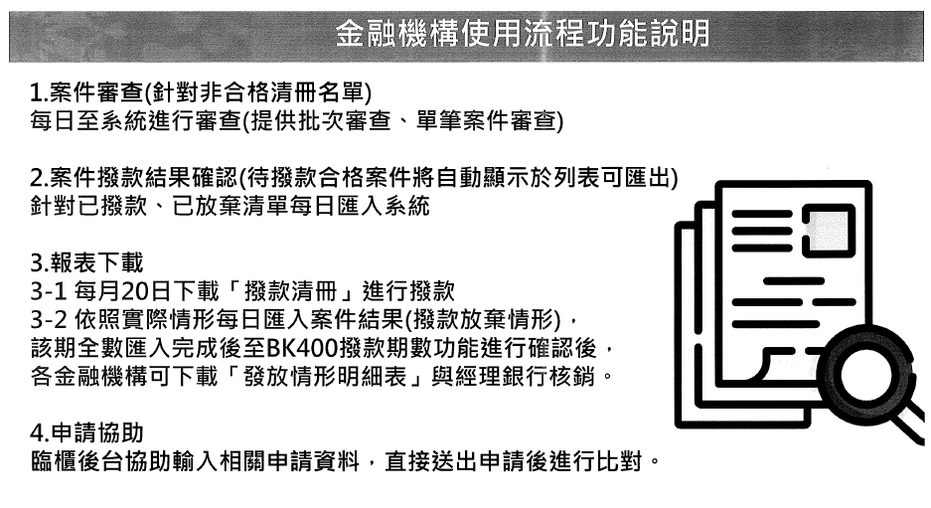
作業流程
Notes:
這是由營建署提供的作業流程說明，分為4點，實際作業從第4點開始，客人會臨櫃申請此專案，申請後審查部才可以下載資料，並向剛剛說的執行第1點案件審查的作業，回傳至營建署的系統後執行第2點的撥款作業至申請人的帳戶，再回傳撥款結果，第3點則是營建署網站提供的功能，不需要我們再做處理。

Slide 5
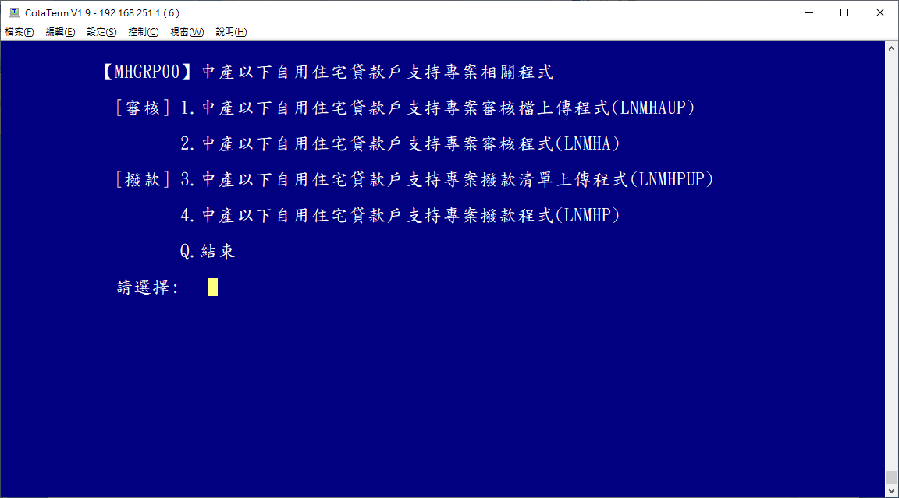
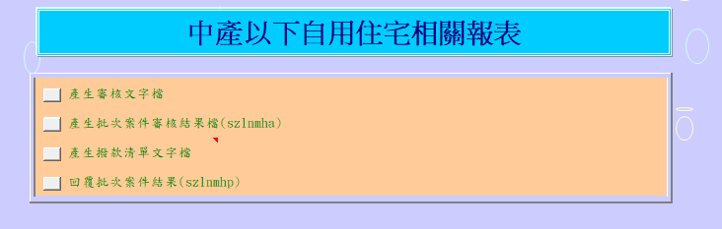
程式介面
Notes:
再來是此一專案所有的程式介面，包含COTA裡的審核與撥款上傳、維護程式，分行端的介面就會剩下維護程式，以及將批次案件轉文字檔與下載COTA檔案後轉EXCEL所使用的審查部報表系統，審查部報表系統本身是EXCEL程式。

Slide 6
https://www.ypppt.com/
PART 02
審核檔上傳作業

Slide 7
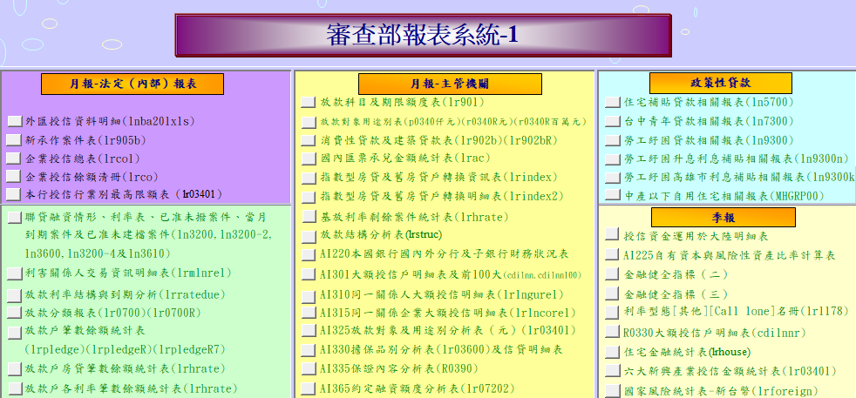
審核檔轉檔
Notes:
審查部下載批次審核檔後，需要先到審查部報表系統執行EXCEL轉成文字檔的作業，準備將資料上傳到COTA裡

Slide 8
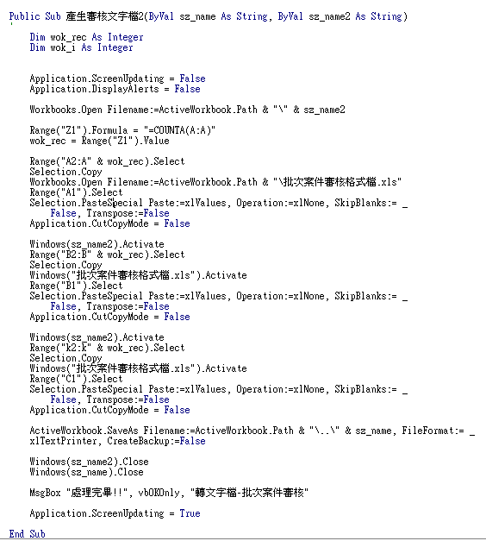
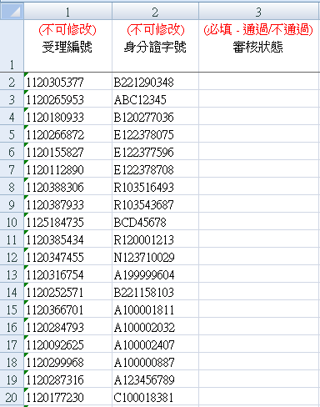
審核檔轉檔
Notes:
左邊是審查部下載的EXCEL資料，右邊是轉文字檔使用的程式，程式內容大致上是讀取EXCEL共有幾筆資料後，擷取EXCEL內的資料轉貼至格式檔內，再儲存為文字檔。

Slide 9
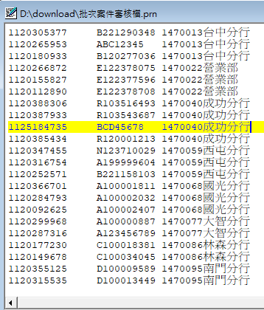
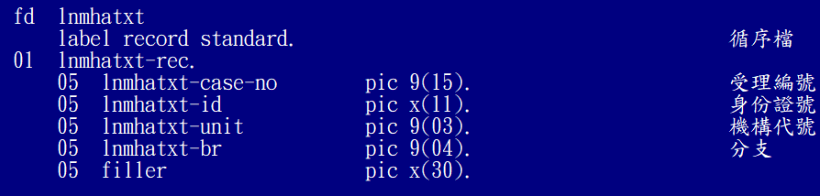
審核檔轉檔
Notes:
左邊是產生的文字檔，右邊則是文字檔上傳至COTA預定的檔案格式，其中分支的部分是當初客人申請時填入的分行，由於會有填錯或其他因素，所以只能當作參考，後續會用其他方式判斷案件所屬的分行。

Slide 10
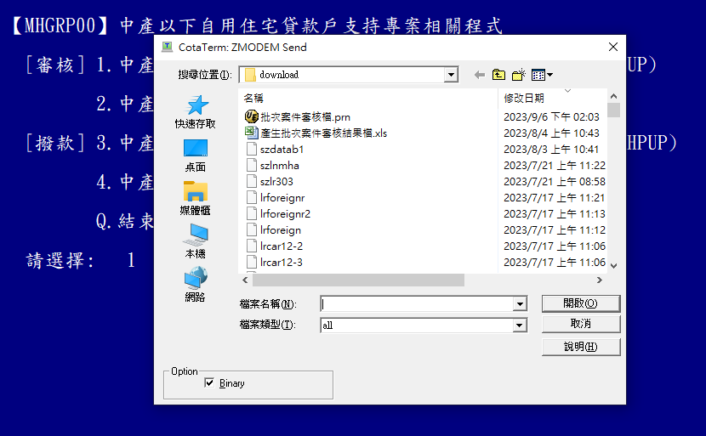
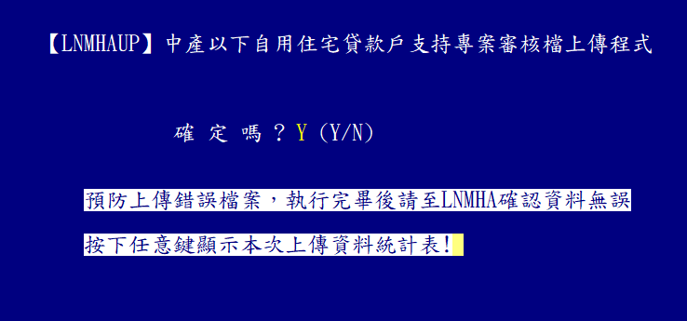
審核檔上傳
Notes:
準備好檔案後就可以到COTA執行上傳作業，右邊是上傳程式的畫面，由於上傳時並不會檢查資料內容，所以可能會有兩種比較常見的錯誤情形，第一種是上傳的檔案內包含重複的資料，第二種則是上傳到不正確的檔案，以下來介紹遇到這兩種狀況時的處理情形。

Slide 11
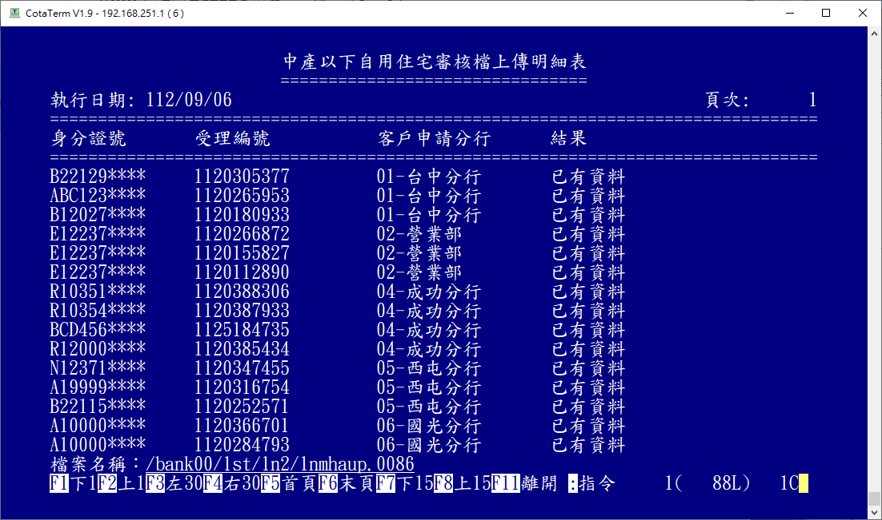
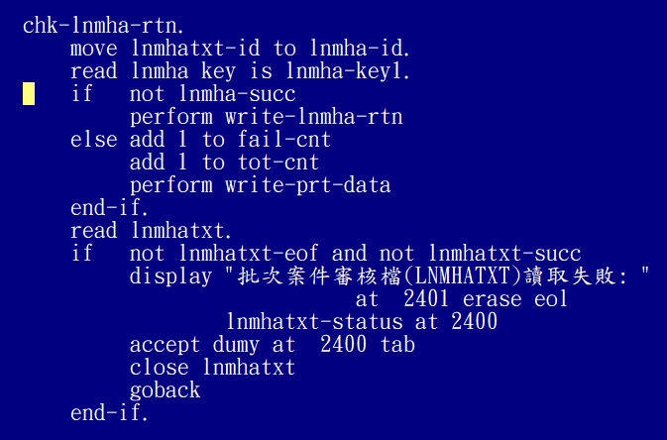
重複上傳
Notes:
首先是上傳的資料含重複的內容，上傳程式會先到審核檔裡檢查是否有此統編的資料，如果有就不會跑到 WRITE-LNMHA的段落，檢查STATUS是不是23，如果是就會在報表輸出已有資料與件數。

Slide 12
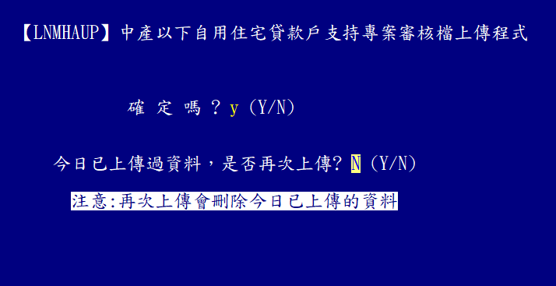
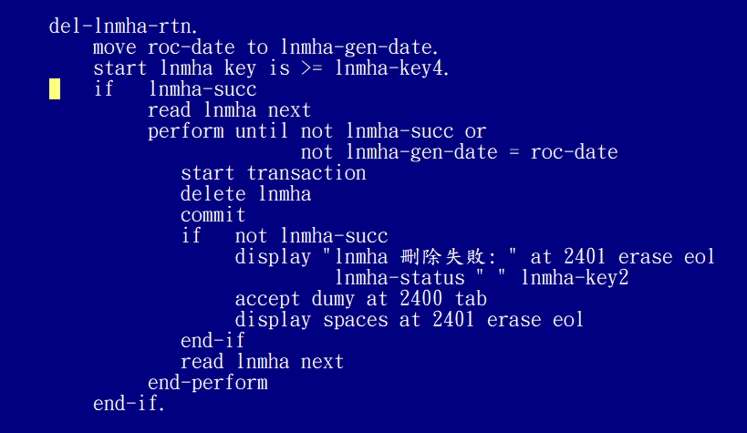
上傳錯誤
Notes:
再來是上傳錯誤的部分，目前採取的方式是每次上傳前程式會檢查今天是否已經有上傳過資料，再次上傳就會將今天上傳過的資料刪除，如果有遺漏資料或是上傳錯誤都會使用此方式，因為是根據日期做處理，所以每次上傳後審查部需要到維護程式簡單查看是否有錯，如果不是當天發現就只能一筆一筆刪除。

Slide 13
https://www.ypppt.com/
PART 03
審核作業

Slide 14
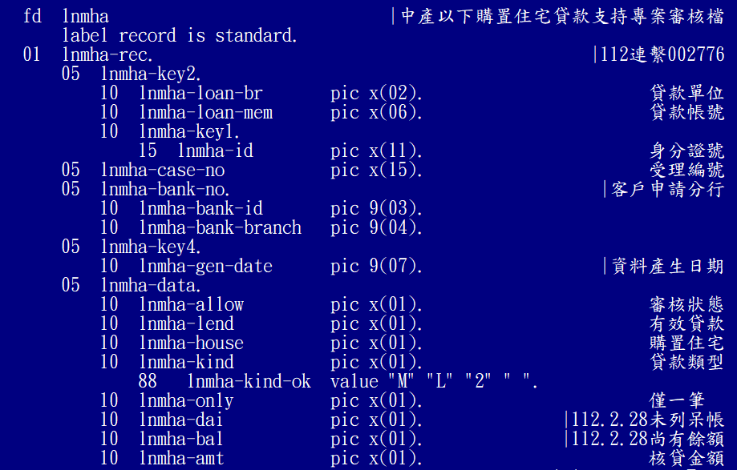
審核作業
Notes:
這是審核檔的FD，主KEY是身分證號，與貸款單位與帳號組成的KEY2不可重複，資料產生日期以上傳當天為準，DATA以下的部分是待審核的資料與回覆營建署的日期

Slide 15
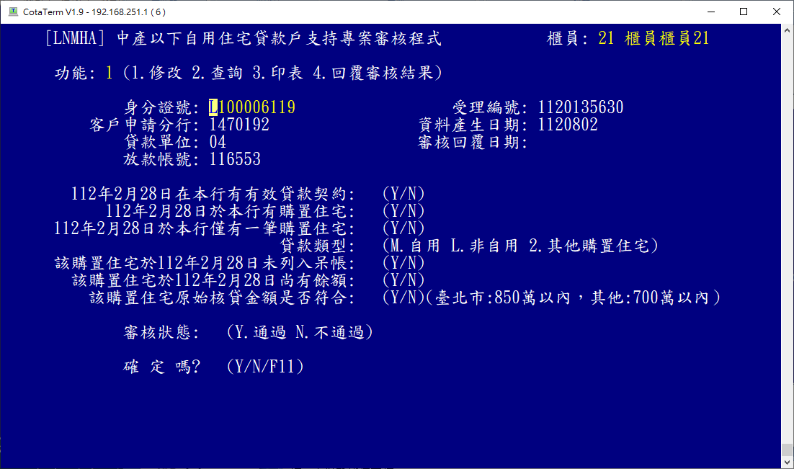
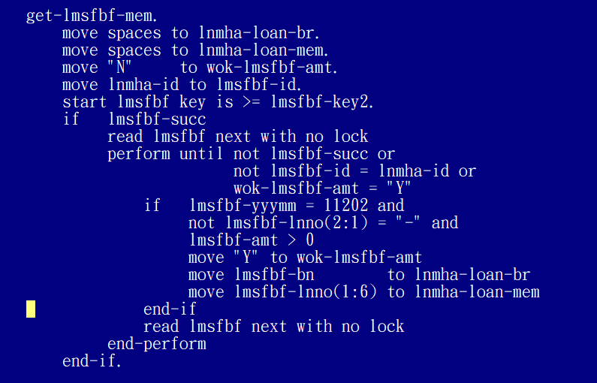
審核作業-分行端
Notes:
再來是分行端的審核作業，分行只能看到自行的案件，貸款單位的抓取方式是讀112年2月底的放款餘額是否有資料，這樣抓的好處是可以直接知道審核項目的第一項112年2月28日是否在本行有有效契約，如果申請時填錯分行也不會受影響，若是在LMSFBF中讀不到代表有錯誤。

Slide 16
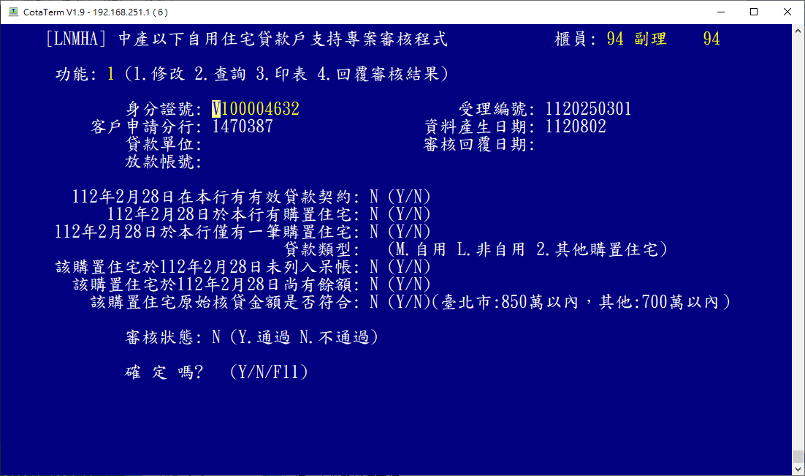
審核作業-審查部
Notes:
上圖是2月底放款餘額讀不到的情況，抓不到資料時，程式會自動將審核項目全部填入N，當作已審核資料等待審查部回覆，如果審查部遇到特殊情況，可以在修改時輸入特殊鍵將資料強制歸到某一單位進行審核。

Slide 17
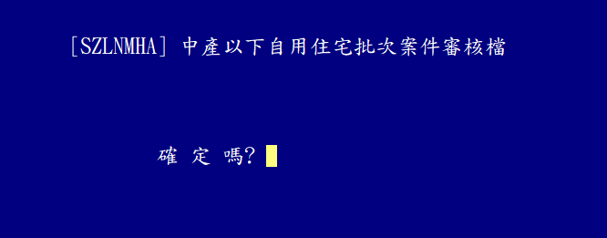
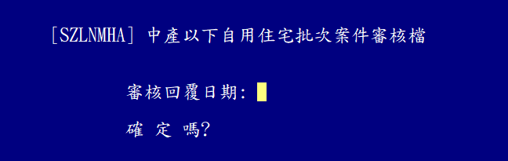
審核作業-審查部
分行審核完成後執行產生審核結果檔
審查部產生結果檔後，新增審核案件，需要輸入日期重新產生審核結果檔
Notes:
螢幕上兩張圖是審查部執行回覆審核結果時的截圖，第一張圖是一般情況下，產生分行審核後的檔案並下載到電腦，第二張圖則是在審查部產生結果檔後，分行新增審核完成案件，或是需要產生特定審核日期的檔案，就會按下特殊鍵後輸入指定的日期。

Slide 18
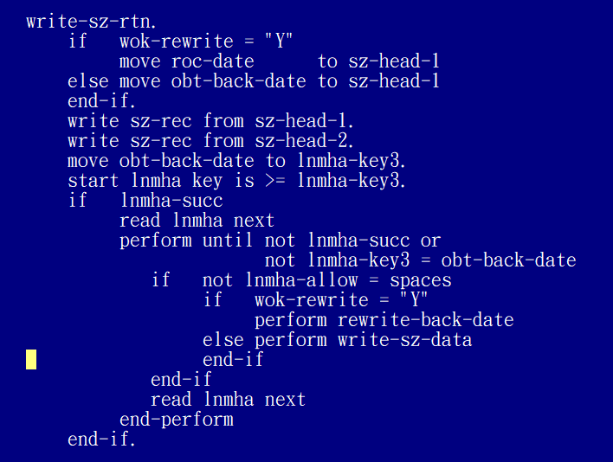
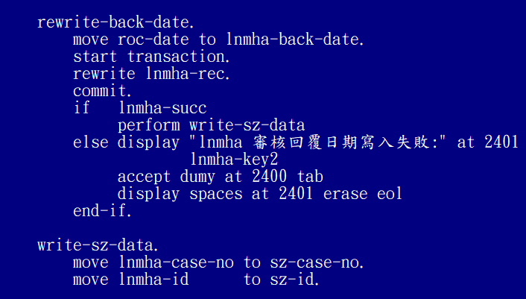
審核作業-審查部
Notes:
這是回覆審核結果時的程式碼，BACK-DATE在一般情況下是0，在審核檔裡將已審核與回覆日期是0的資料寫入今天的日期後產生SZ檔案，BACK-DATE是輸入的特定日就會直接寫SZ檔，所以如果是分行新增審核完成案件的話需要審查部用修改填入日期後，再產生特定日期檔案。或是執行兩次，一次把未填入回覆日期的新案件填入日期，另一次選擇特定日期產生檔案。

Slide 19
https://www.ypppt.com/
PART 04
回覆審核結果

Slide 20
回覆審核結果
Notes:
產生回覆審核檔案後，就可以到審查部報表系統執行最後轉EXCEL的作業。

Slide 21
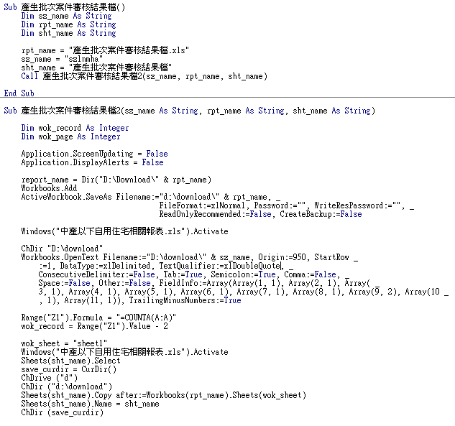
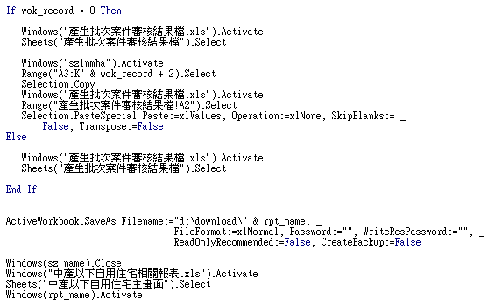
回覆審核結果
Notes:
這是轉EXCEL的程式，流程大致是把下載的檔案讀進EXCEL裡，再根據營建署提供的審核結果檔的格式依序填入審核結果，完成後就能將EXCEL檔案上傳至營建署的網站等待營建署確認。

Slide 22
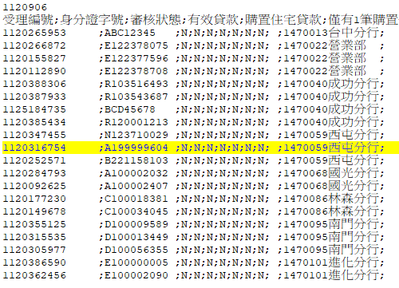
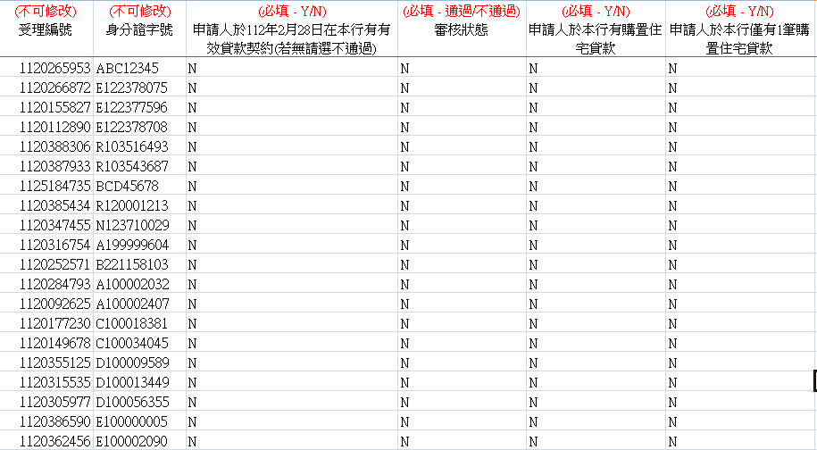
回覆審核結果
Notes:
螢幕上是下載的檔案轉換成EXCEL的圖例，到此審核作業就告一段落，後續就是實際PAY帳的部分。

Slide 23
Q & A

Slide 24
Thanks

